Slide 1
钉钉二次开发
调查报告
微幻科技（北京）有限公司
最后更新：10/13/2021

Slide 2
目录
使用钉钉账号登录第三方网站
企业内部的应用（h5页面）
推送消息和接受消息

Slide 3
References
https://open-dev.dingtalk.com/

Slide 4
应用类型 1/2
钉钉小程序
https://developers.dingtalk.com/document/app/introduction-to-dingtalk-mini-programs
企业内部应用
用于本企业内部
第三方企业应用
可发布到钉钉市场供第三方企业使用
企业管理员在钉钉应用市场选择授权开通应用后（仅管理员可开通该类应用，普通员工无法自行开通），企业内员工的钉钉工作台上将出现此应用，并能够开始使用。适用于服务商研发通用的产品应用。
该类应用需要经过钉钉的审核，审核通过后，方可上架至钉钉应用市场。
开发工具
https://developers.dingtalk.com/document/app/mini-program-development-tools
H5微应用

Slide 5
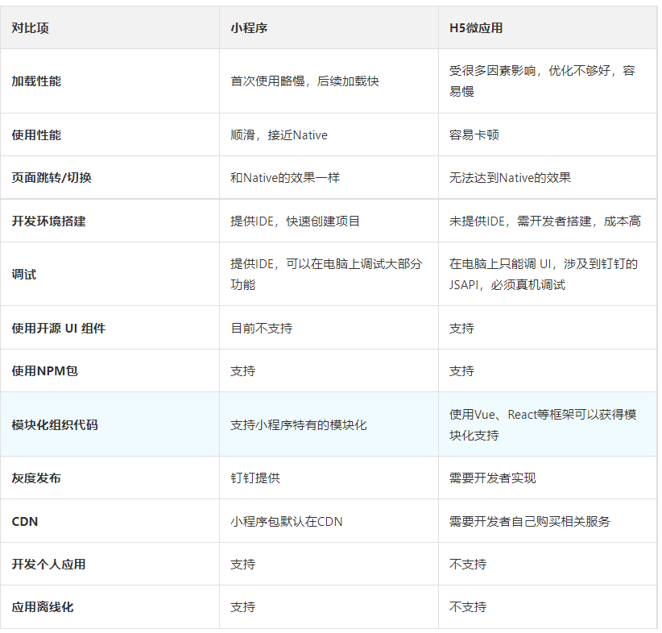
应用类型 2/2
官方建议
如果没有特殊限制，建议开发小程序应用。

Slide 6
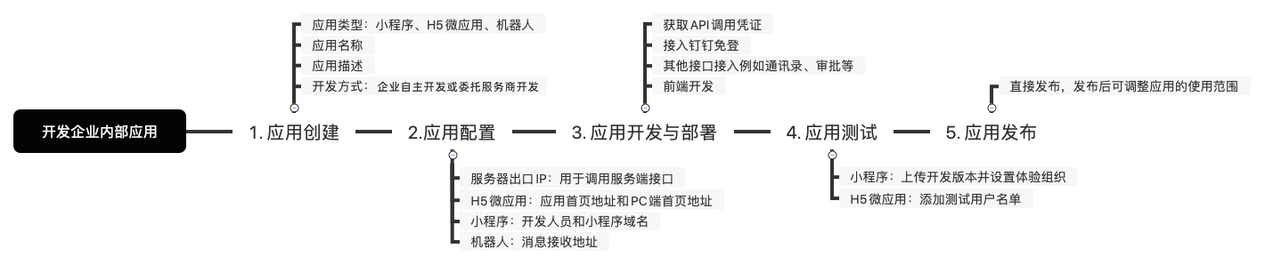
Process
Steps

Slide 7
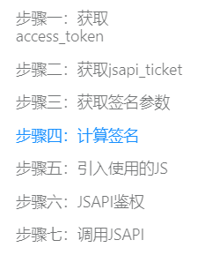
JSAPI鉴权
Steps

Slide 8
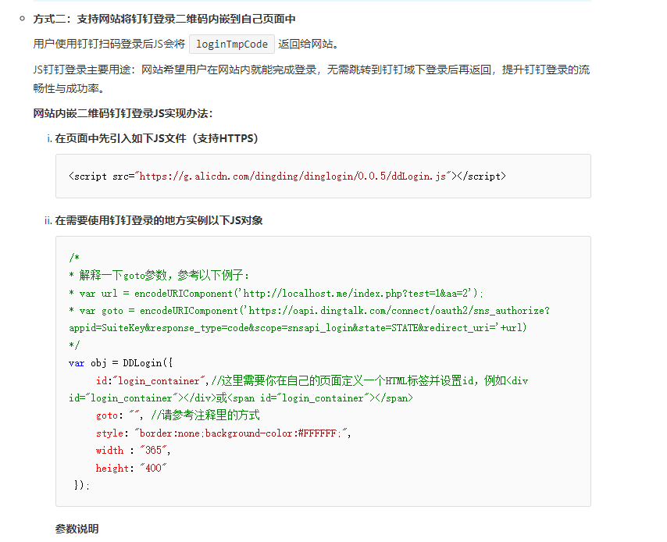
使用钉钉账号登录第三方网站
参考地址：https://developers.dingtalk.com/document/app/scan-qr-code-to-log-on-to-third-party-websites

Slide 9
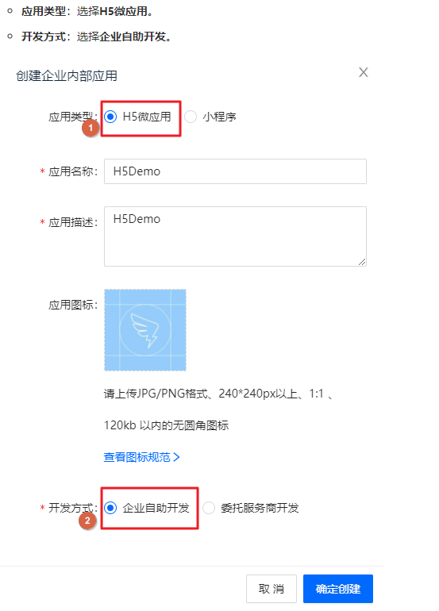
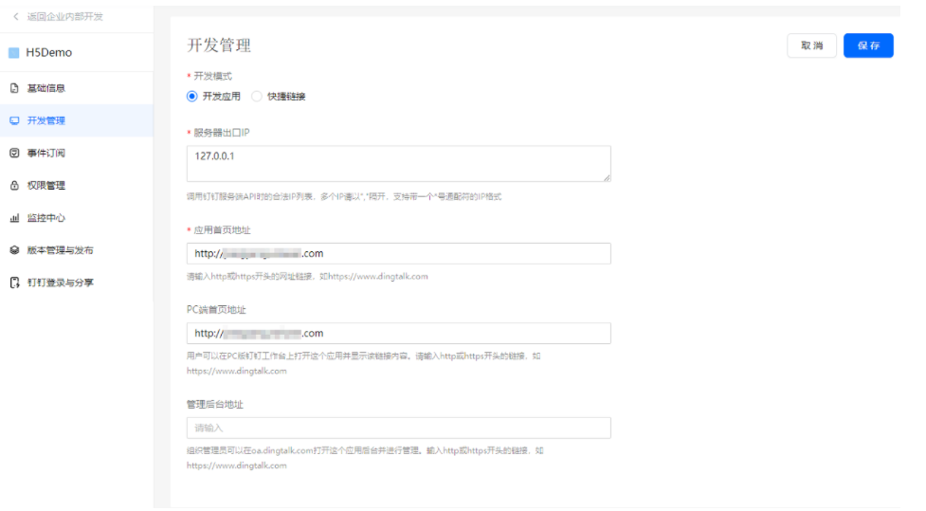
企业内部的应用（h5）
1、登录钉钉开发者后台。创建h5应用页面
2、在开发管理栏目中写入首页的地址（此地址就是页面地址；用vue编写下载dingtalk-jsapi）
详情请参考：https://developers.dingtalk.com/document/tutorial/develop-h5-micro-applications?spm=a2q3p.21071111.0.0.381f65ee7pGPKn

Slide 10
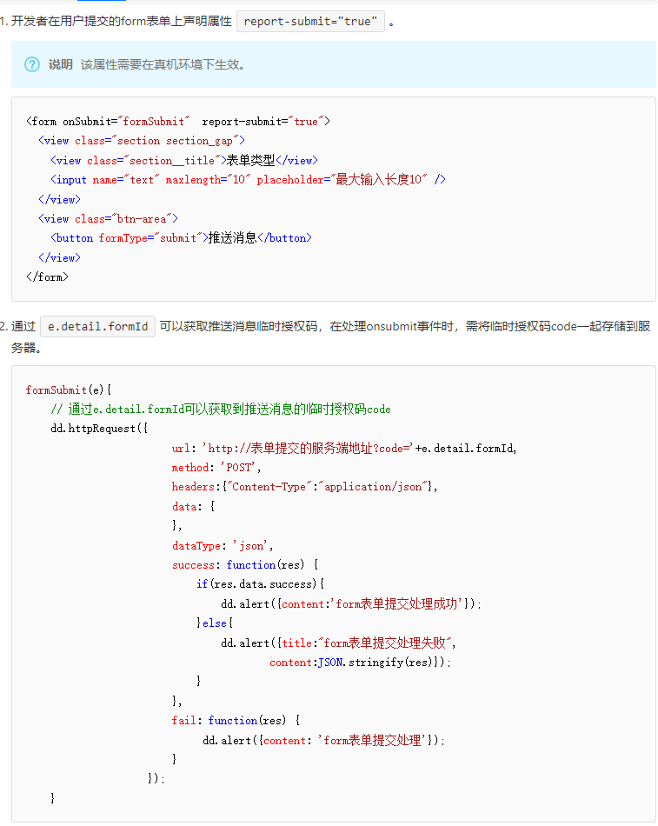
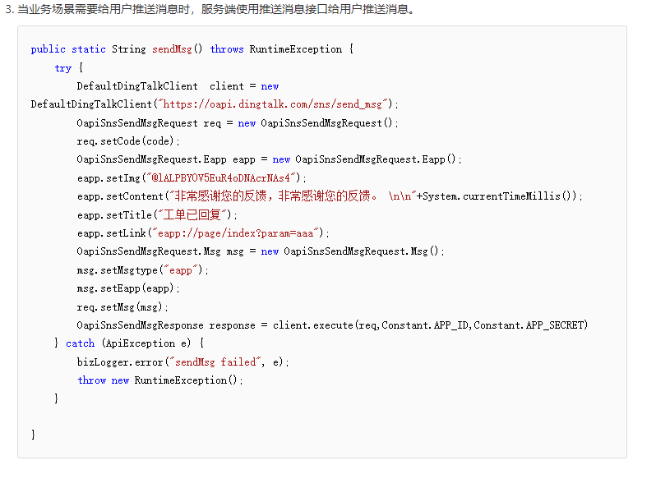
推送消息和接收消息
参考链接：https://developers.dingtalk.com/document/app/send-message-personalapp

